Slide 1
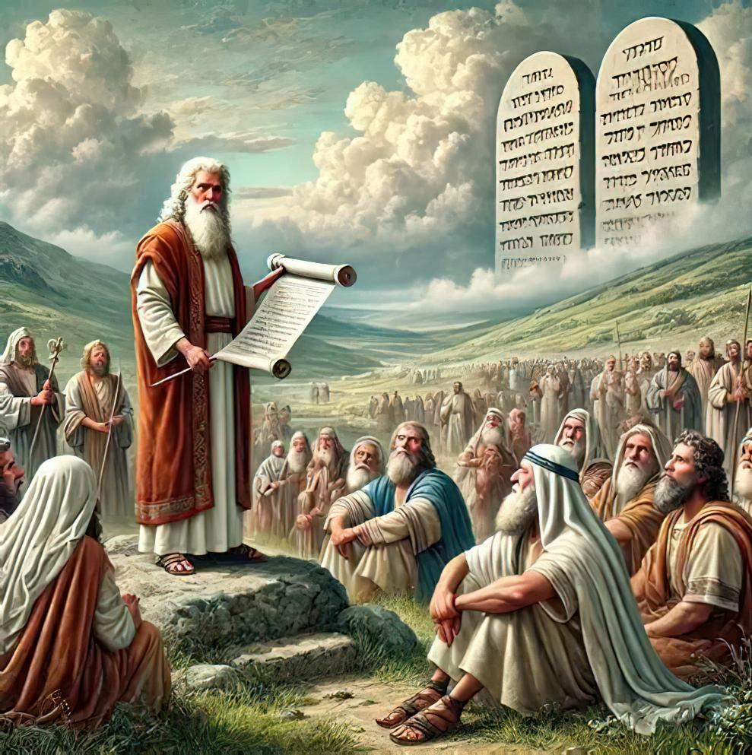
LOYAUTÉ SUPRÊME : ADORATION AU MILIEU DE LA GUERRE
Leçon 7 pour le 15 novembre 2025

Slide 2
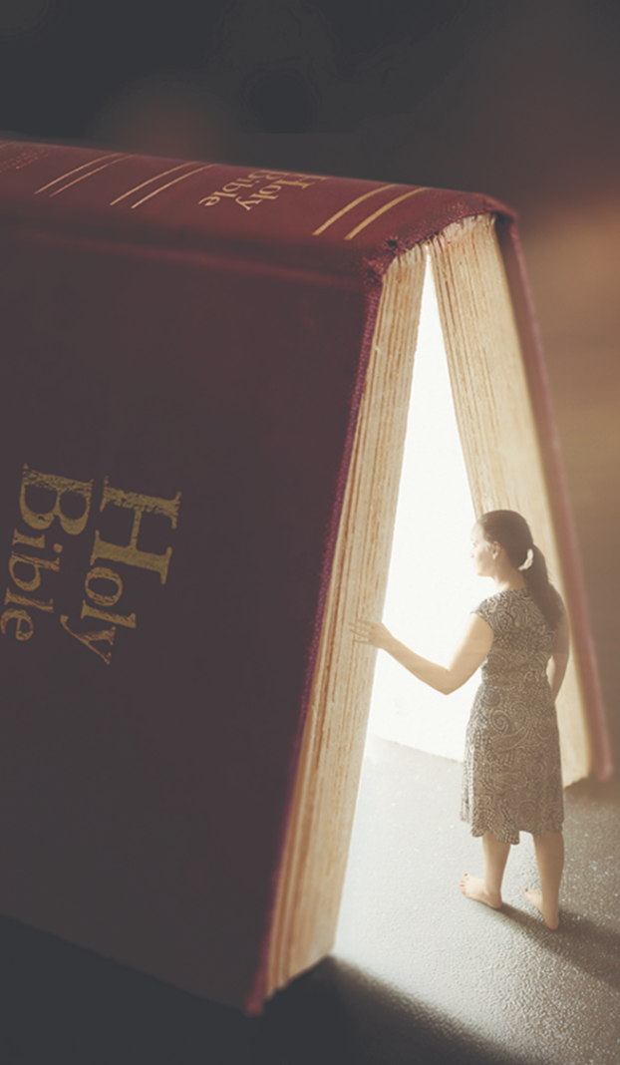
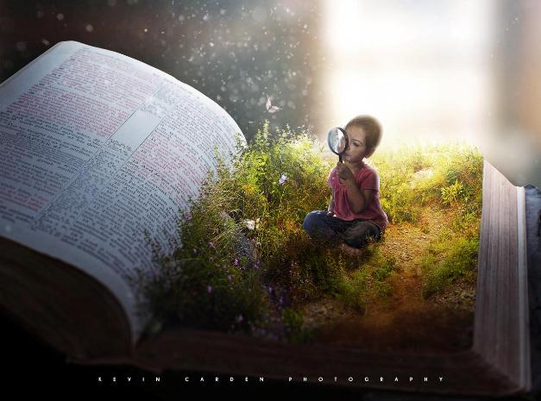
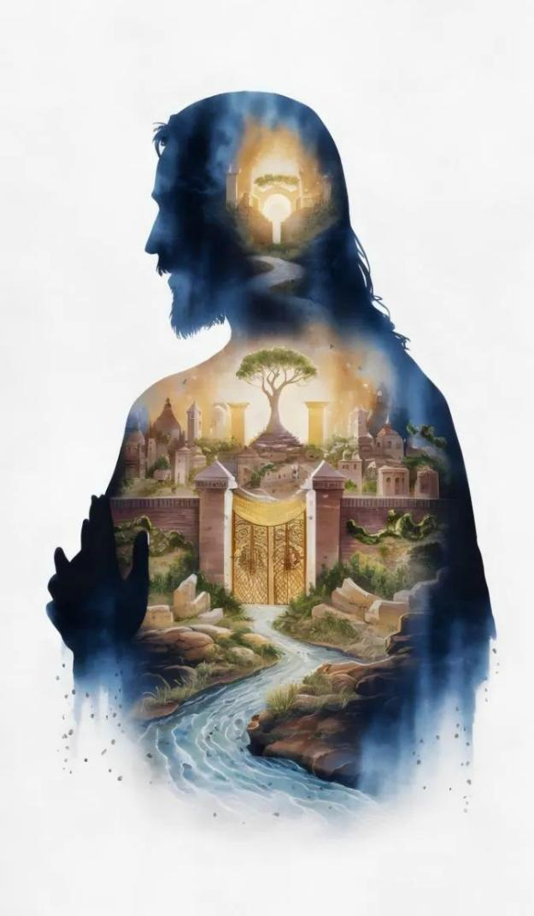
« Cherchez premièrement le royaume et la justice de Dieu ;
et toutes ces choses vous seront données par-dessus. »
Matthieu 6.33

Slide 3

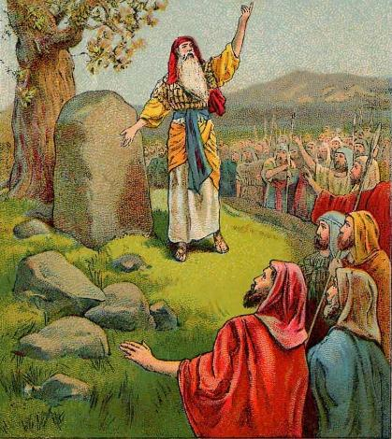
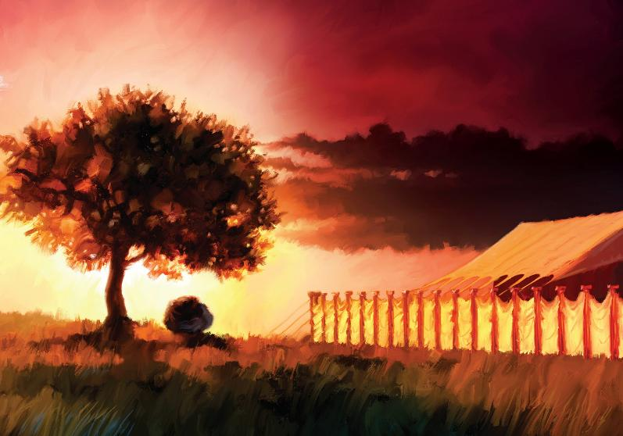








Face au miraculeux passage du Jourdain, tous les rois cananéens furent remplis de crainte (Josué 5.1). Le terrain était préparé pour une conquête immédiate.
Cependant, ce ne fut pas la priorité pour Israël.
Ils devaient chercher premièrement la communion avec Dieu.
Au milieu de la conquête, ils firent une halte pour se consacrer à nouveau au Seigneur lors d'une grande assemblée entre les monts Ébal et Garizim.
Alors qu'ils approchaient de la fin de la conquête, ils réalisèrent une nouvelle étape importante d'adoration : ériger le Sanctuaire à Silo.
Adorer avant de conquérir :
  Le renouvellement de l'alliance (Josué 5.1-9)
  La première Pâque en Canaan (Josué 5.10-12)
Adoration entre les montagnes:
  Un autel pour adorer (Josué 8.30-31)
  Se souvenir de la loi (Josué 8.32-35)
Un lieu spécial pour adorer:
  L'érection du Sanctuaire (Josué 18.1)

Slide 4
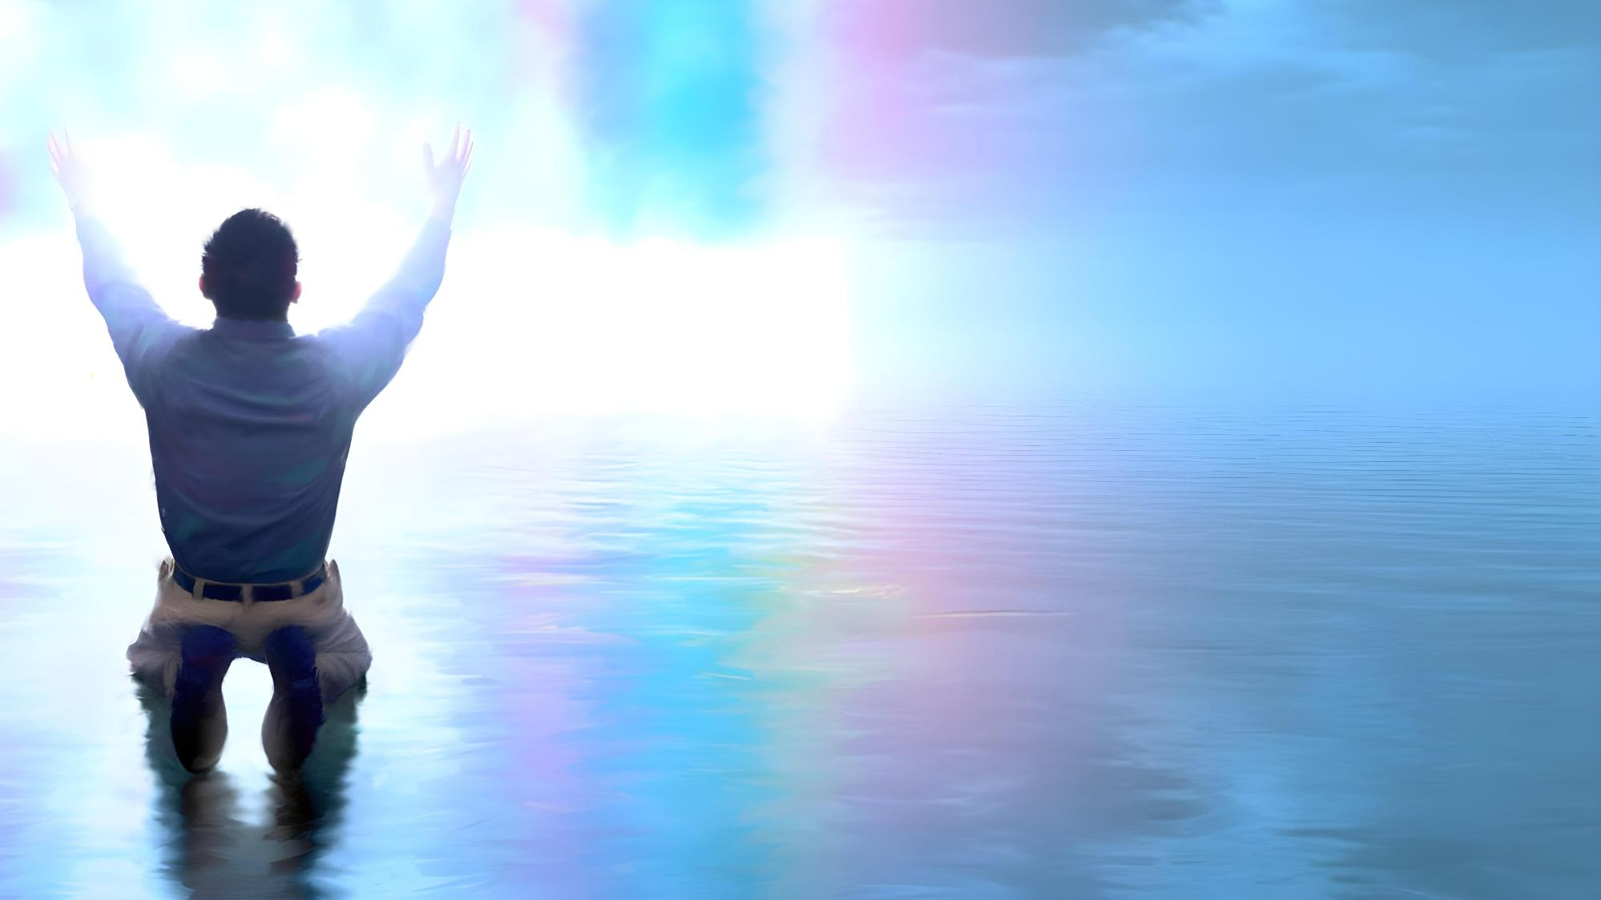
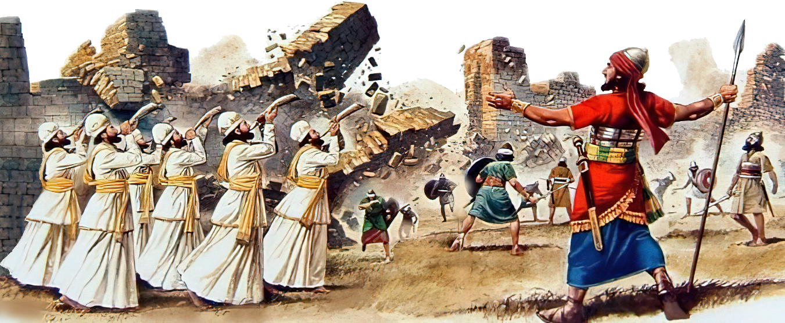
ADORER AVANT DE CONQUÉRIR

Slide 5

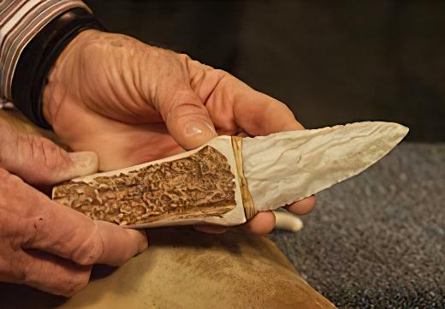
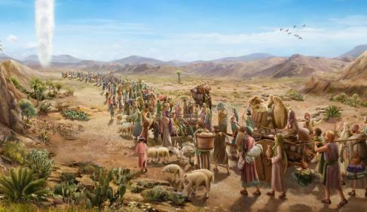

LE RENOUVELLEMENT DE L'ALLIANCE
“En ce temps-là, l'Éternel dit à Josué : Fais-toi des couteaux de pierre, et circoncis de nouveau les enfants d'Israël, une seconde fois.” (Josué 5.2)
Guilgal est le nom qui fut donné au campement israélite, centre de commandement dans la première partie de la conquête. Quelle signification fut donnée à ce nom (Josué 5.9)?
Bien que plus de 40 années se soient écoulées depuis leur sortie d'Égypte, Israël n'était toujours pas entré dans la Terre promise. Maintenant, leurs pieds la foulaient. C'était le moment d'ôter
« l'opprobre de l'Égypte » et de renouveler l'alliance avec Dieu.
Avant de manger la première Pâque, les hommes israélites furent circoncis, car aucun incirconcis ne pouvait y participer (Exode 12.48). Mais, parce qu'ils avaient refusé d'entrer en Canaan la première fois, l'alliance fut rompue et aucun Israélite ne fut circoncis dans le désert (Josué 5.5).
Pour renouveler l'alliance, il était nécessaire de répéter ce signe physique (Genèse 17.10). Cet acte plaçait l'important en premier lieu. Pour nous, c'est un exemple à imiter : « Cherchez premièrement le royaume et la justice de Dieu ; et toutes ces choses vous seront données par-dessus » (Matthieu 6.33).

Slide 6

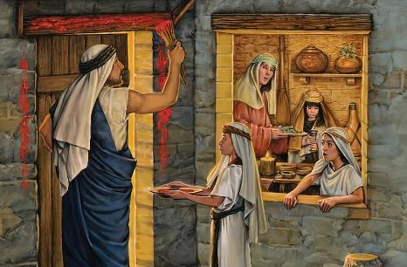
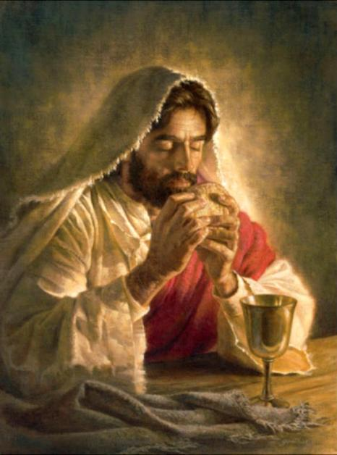
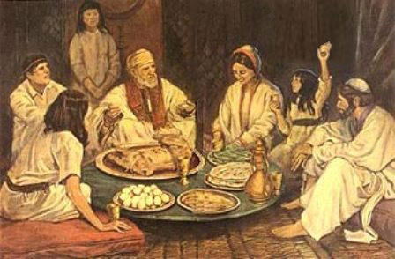
LA PREMIÈRE PÂQUE EN CANAAN
“Les enfants d'Israël campèrent à Guilgal ; et ils célébrèrent la Pâque le quatorzième jour du mois, sur le soir, dans les plaines de Jéricho.” (Josué 5.10)
De l'Égypte à Canaan, Israël suivit un processus « chiasmatique », répétant les événements dans l'ordre inverse :
Égypte
Circoncision et Pâque
la Mer Rouge
Désert
Le Jourdain
Circoncision et Pâque
Canaan
La première Pâque fut un symbole de la libération de l'Égypte. La seconde Pâque, célébrée par la nouvelle génération, fut le symbole de leur prise de possession de la Terre promise.
Peu avant sa crucifixion, Jésus donna à ce rite une nouvelle signification, avec de nouveaux symboles : l'agneau devint du pain, et le sang devint du vin.
Aujourd'hui, ce sont des symboles du corps et du sang de notre Rédempteur, qui nous fait sortir d'Égypte (c'est-à-dire de notre péché), et nous conduit vers la Terre promise (1 Corinthiens 11.23-26).

Slide 7

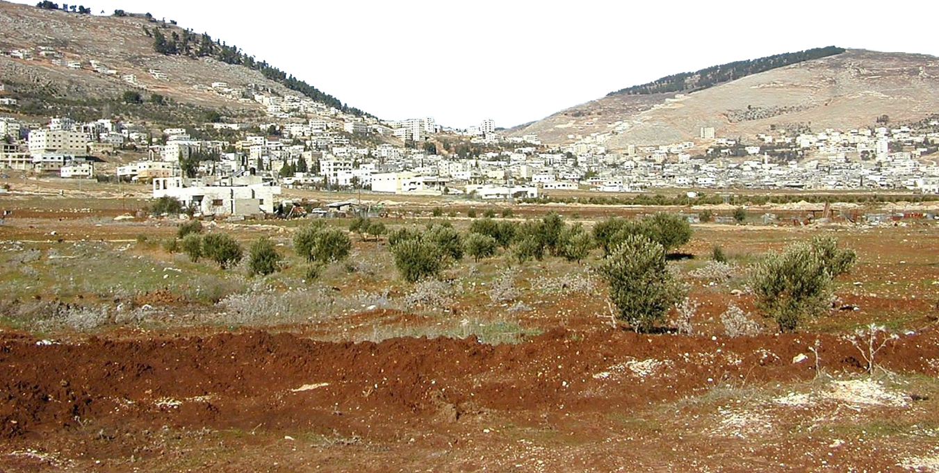
ADORATION ENTRE LES MONTAGNES

Slide 8

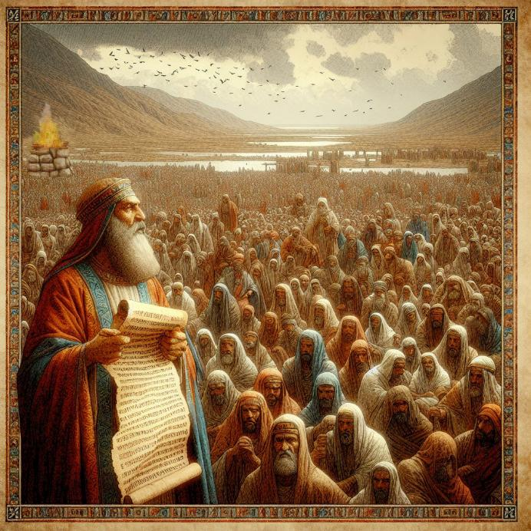
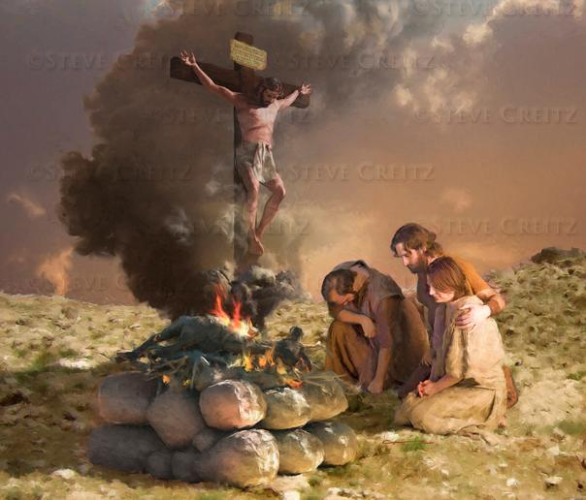
UN AUTEL POUR ADORER
“Alors Josué bâtit un autel à l'Éternel, le Dieu d'Israël, sur le mont Ébal.” (Josué 8.30)
Moïse avait ordonné qu'en entrant en Canaan, on bâtisse un autel sur le mont Ébal, et qu'on loue Dieu (Deutéronome 27.5-7). Pourquoi sur le mont Ébal et non sur le Garizim ?
L'autel ainsi que les lois qui devaient être inscrites sur un monument et lues devant le peuple étaient liés aux bénédictions et aux malédictions (Deutéronome 27.12-13). Sur Garizim on prononçait la bénédiction, sur Ébal, la malédiction.
Jésus a été fait malédiction pour nous, afin que nous puissions recevoir la bénédiction (Galates 3.13-14). Cet autel est, pour nous, une image claire du sacrifice de Jésus en notre faveur.
Au milieu de la conquête, Israël chercha un moment pour se consacrer à nouveau à Dieu. C'est une invitation à imiter leur exemple, en nous consacrant à Dieu, non seulement individuellement, mais aussi en tant que peuple élu de Dieu.

Slide 9

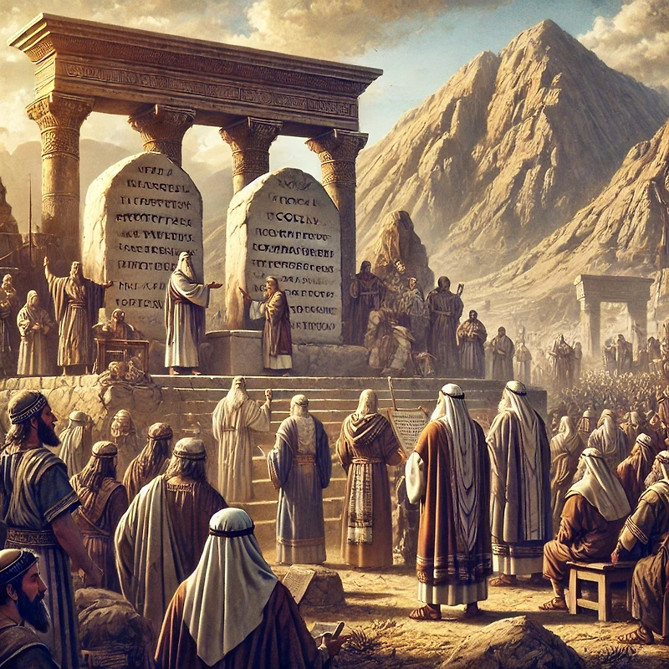
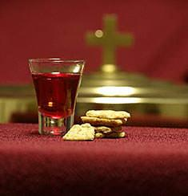
SE SOUVENIR DE LA LOI
“Et là, Josué écrivit sur les pierres une copie de la loi que Moïse avait écrite devant les enfants d'Israël. ” (Josué 8.32)
Après avoir bâti l'autel sur le mont Ébal, Josué dressa des pierres et les recouvrit de chaux. Ensuite, il écrivit sur elles une copie de la loi [Deutéronome, qui incluait les Dix Commandements et diverses lois, ainsi que les bénédictions et les malédictions] (Josué 8.32 ; Deutéronome 27.2-3).
Finalement, la loi fut lue devant le peuple, divisé en deux parties — une de chaque côté de chaque montagne (Josué 8.33-35). De cette manière, l'alliance entre Dieu et son peuple fut renouvelée.
Ceci est aussi un appel pour nous. En tant que peuple du reste de Dieu, nous devons renouveler périodiquement notre alliance avec Lui, en nous souvenant de la manière dont Il nous a conduits jusqu'ici, et des bénédictions qu'Il n'a cessé de nous accorder.
En plus de notre renouvellement personnel, la Sainte Cène nous offre également ce moment spécial de renouvellement en tant que peuple de Dieu.

Slide 10
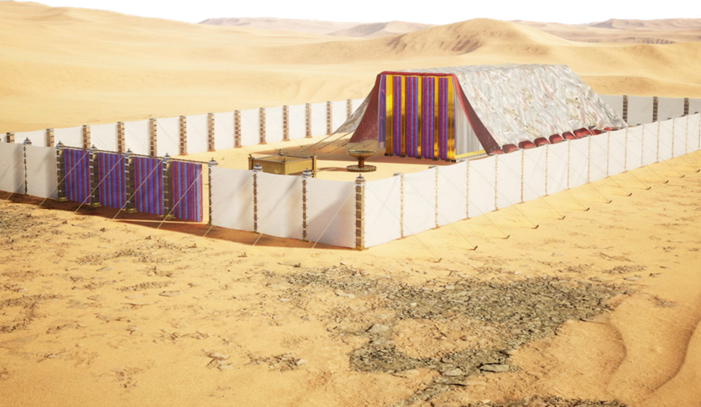
UN LIEU SPÉCIAL POUR ADORER

Slide 11
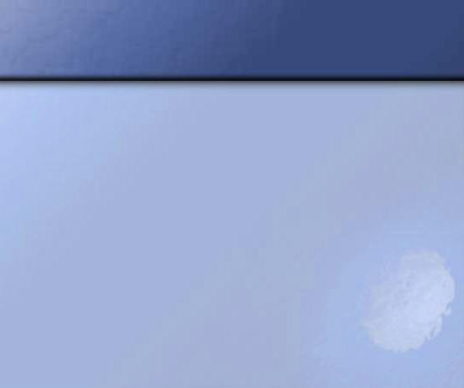
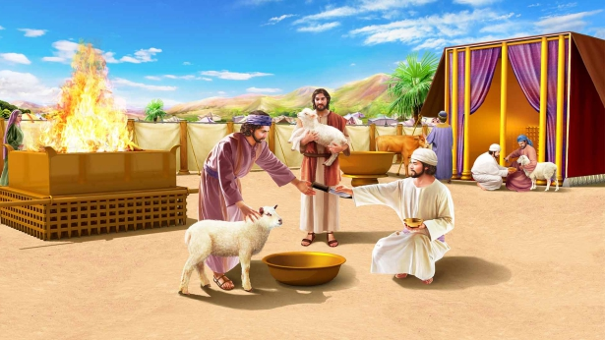
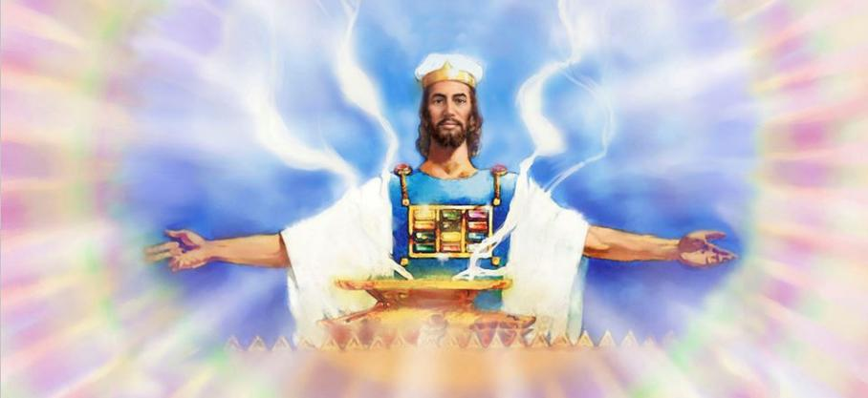
L'ÉRECTION DU SANCTUAIRE
« Toute l'assemblée des enfants d'Israël se réunit à Silo, et ils y placèrent la tente d'assignation. Le pays était soumis devant eux.» (Josué 18.1)
Le pays avait été soumis par Israël. Le territoire avait été réparti aux tribus les plus importantes, bien que sept tribus n'aient pas encore reçu leur part. Les guerriers de Ruben, de Gad et de la demi-tribu de Manassé allaient être envoyés vers leurs possessions au-delà du Jourdain.
Avant que les tribus ne se séparent, un acte spécial et indispensable fut accompli : l'érection du Tabernacle, le centre d'adoration d'Israël (Josué 18.1).
Le Sanctuaire, comme demeure visible de Dieu, était le point de cohésion, où tous s'unissaient dans l'adoration. Sans la présence de Dieu, la possession de la terre n'avait aucun sens.
Aujourd'hui, alors qu'il reste encore des géants modernes et postmodernes à vaincre, il est d'une importance vitale que nous fixions notre regard sur le Sanctuaire Céleste, où Jésus intercède pour nous.

Slide 12

“Chacun avait ainsi eu l’occasion de connaître les conditions de l’alliance en vertu de laquelle Israël recevait la terre de Canaan.
Ce ne furent pas seulement les hommes d’Israël mais aussi les femmes et les petits enfants qui entendirent la lecture de la loi. Il importait, en effet, que ces derniers connussent aussi leurs devoirs. […]
Chaque chapitre, chaque verset de la Bible est une parole divine adressée aux hommes. [...] Étudiée et mise en pratique, l’Écriture sainte conduira aujourd’hui le peuple de Dieu, de même que le peuple d’Israël était conduit de jour par la colonne de nuée et de nuit par la colonne de feu.”
E. G. W. Patriarches et prophètes, p. 483-484)

